Slide 1
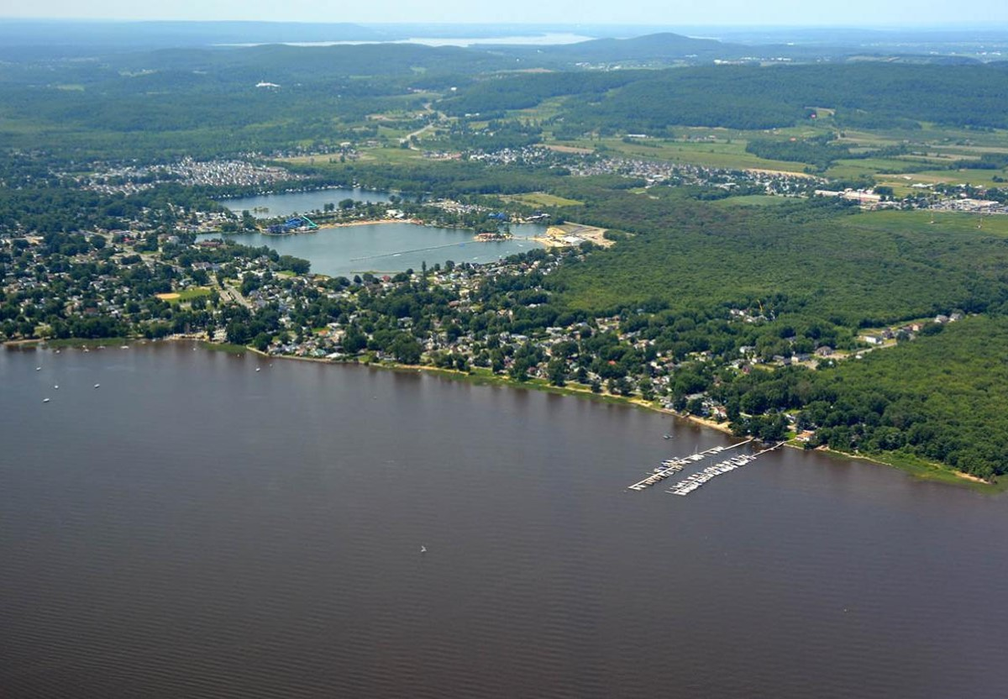

Présentation pour consultation écrite
du 16 septembre au 1 octobre 2020
Projet de règlement modifiant le règlement sur les dérogations mineures 392-99 afin de réviser les dispositions pouvant faire l’objet d’une demande de dérogation mineure

Slide 2
Consultation publique durant la pandémie de la COVID-19
- Le gouvernement provincial a ordonné différentes mesures visant à protéger la santé de la population en réduisant au minimum les risques de propagation de la COVID-19.
- Dans cette optique, toute procédure qui fait partie du processus décisionnel d’un organisme municipal et qui implique le déplacement ou le rassemblement de citoyens est suspendue ou doit être remplacée conformément à l’Arrêté 2020-033 du 7 mai 2020. Cela inclut notamment les assemblées publiques de consultation concernant la modification des règlements d’urbanisme.
- Dans la mesure où la Municipalité souhaite entamer ou poursuivre la modification d’un règlement d’urbanisme, l’assemblée publique de consultation normalement prévue par la Loi sur l’aménagement et l’urbanisme doit être remplacée par une consultation écrite d’une durée de 15 jours annoncée préalablement par un avis public.

Slide 3
Objet des modifications
L’article 15,2 du règlement 392-99 actuellement en vigueur cible 4 dispositions pouvant faire l’objet d’une demande de dérogation mineure. Ces dispositions correspondent notamment aux usages permis dans les cours, aux marges de recul, aux normes de lotissement et au normes de stationnement. Par conséquent, toutes les autres dispositions du règlement de zonage et du règlement de lotissement ne peuvent pas faire l’objet d’une demande de dérogation mineure. Cette situation cause parfois un préjudice aux citoyens. Nous avons constaté que cet article de règlement est plus sévère que les articles 145,1 à 145,8 de la Loi sur l’aménagement et l’urbanisme traitant des dérogations mineures. La Municipalité de Pointe-Calumet a décidé de modifier son règlement de façon à élargir les dispositions pouvant faire l’objet d’une demande de dérogation mineure conformément à la Loi.
Nous avons constaté également l’article 15,10 du règlement 392-99 comporte une coquille de transcription. Les références présentes dans cet article sont erronées. Cet article doit être modifié.

Slide 4
Extrait des articles 145,1 à 145,8 de la Loi sur l’aménagement et l’urbanisme
145.1. Le conseil d’une municipalité dotée d’un comité consultatif d’urbanisme peut adopter un règlement sur les dérogations mineures aux dispositions des règlements de zonage et de lotissement autres que celles qui sont relatives à l’usage et à la densité d’occupation du sol.
145.2. Une dérogation mineure aux règlements de zonage et de lotissement doit respecter les objectifs du plan d’urbanisme. Aucune dérogation mineure ne peut être accordée dans une zone où l’occupation du sol est soumise à des contraintes particulières pour des raisons de sécurité publique.
145.3. Le règlement sur les dérogations mineures doit prévoir:
1° la procédure requise pour demander au conseil d’accorder une dérogation mineure et les frais exigibles pour l’étude de la demande;
2° l’identification, parmi les zones prévues par le règlement de zonage, de celles où une dérogation mineure peut être accordée;
3° l’énumération des dispositions des règlements de zonage et de lotissement qui peuvent faire l’objet d’une dérogation mineure.
145.4. Le conseil d’une municipalité sur le territoire de laquelle est en vigueur un règlement sur les dérogations mineures peut accorder une telle dérogation.
La dérogation ne peut être accordée que si l’application du règlement a pour effet de causer un préjudice sérieux à la personne qui la demande. Elle ne peut non plus être accordée si elle porte atteinte à la jouissance, par les propriétaires des immeubles voisins, de leur droit de propriété.
145.5. La résolution peut aussi avoir effet à l’égard de travaux en cours ou déjà exécutés, dans le cas où ces travaux ont fait l’objet d’un permis de construction et ont été effectués de bonne foi.
145.6. Le greffier ou le secrétaire-trésorier de la municipalité doit, au moins 15 jours avant la tenue de la séance où le conseil doit statuer sur la demande de dérogation mineure, faire publier, aux frais de la personne qui demande la dérogation, un avis conformément à la loi qui régit la municipalité.
L’avis indique la date, l’heure et le lieu de la séance du conseil et la nature et les effets de la dérogation demandée. Cet avis contient la désignation de l’immeuble affecté en utilisant la voie de circulation et le numéro d’immeuble ou, à défaut, le numéro cadastral et mentionne que tout intéressé peut se faire entendre par le conseil relativement à cette demande.
145.7. Le conseil rend sa décision après avoir reçu l’avis du comité consultatif d’urbanisme.
La résolution par laquelle le conseil rend sa décision peut prévoir toute condition, eu égard aux compétences de la municipalité, dans le but d’atténuer l’impact de la dérogation. La résolution peut prévoir toute condition parmi celles prévues à l’article 165.4.13 lorsque la dérogation accordée concerne le non-respect, lors de la construction ou de l’agrandissement d’un ouvrage ou bâtiment destiné à l’élevage qui n’est pas visé par le deuxième alinéa de l’article 165.4.2, de distances séparatrices prévues dans une disposition réglementaire adoptée en vertu du paragraphe 4° du deuxième alinéa de l’article 113 ou, en l’absence de telle disposition, en vertu de la Directive sur les odeurs causées par les déjections animales provenant d’activités agricoles (chapitre P-41.1, r. 5) applicable dans un tel cas en vertu de l’article 38 ou 39 de la Loi modifiant la Loi sur la protection du territoire et des activités agricoles et d’autres dispositions législatives (2001, chapitre 35). Une copie de la résolution par laquelle le conseil rend sa décision doit être transmise à la personne qui a demandé la dérogation.
145.8. Malgré les articles 120, 121 et 122, sur présentation d’une copie certifiée conforme de la résolution par laquelle le conseil accorde la dérogation, le fonctionnaire visé à l’un ou l’autre de ces articles délivre le permis ou le certificat si les conditions prévues à cet article sont remplies, sous réserve du deuxième alinéa, en outre le cas échéant de toute condition devant, selon la résolution, être remplie au plus tard au moment de la demande de permis ou de certificat. Dans le cas de la condition selon laquelle cette demande doit être conforme à un règlement visé au paragraphe 1° du premier alinéa de l’un ou l’autre des articles 120, 121 et 122, celle-ci doit être conforme aux dispositions de ce règlement qui ne font pas l’objet de la dérogation.

Slide 5
Article 15,2 du règlement sur les dérogations mineures 392-99 actuellement en vigueur
15.2 Dispositions pouvant faire l'objet d'une dérogation mineure
Une dérogation mineure au règlement de zonage ou au règlement de lotissement ne peut pas porter sur une disposition relative à l'usage ou à la densité d'occupation du sol.
Les dispositions suivantes des règlements de zonage et de lotissement peuvent faire l'objet d'une dérogation mineure :
1) les marges de recul : articles 6.11.1, 6.11.2, 6.11.3 et 6.11.4 du règlement de zonage numéro 308-91
2) les cours : articles 6.11.5, 6.11.6, 6.11.7 et 6.11.8 du règlement de zonage numéro 308-91
3) les dimensions des lots mais non la superficie : articles 11.2.1, 11.2.2, 11.2.3, 11.2.4, 11.2.5 et 11.2.6 du règlement de lotissement numéro 310-91
4) le stationnement et l’espace de chargement et de déchargement : articles 6.3.2 à 6.3.2.3, 6.3.3, 6.3.4 à 6.3.4.5, 6.4 à 6.4.5
(modifié, règlement 392-1-03, entré en vigueur le 30 septembre 2003)

Slide 6
Article 15,2 du règlement sur les dérogations mineures 392-99 après la modification apportée
15,2 Toutes les dispositions du Règlement de zonage et du Règlement de lotissement peuvent faire l’objet d’une demande de dérogation mineure, à l’exception des dispositions relatives :
1) À l’usage
2) À la densité d’occupation du sol
3) Aux zones où l’occupation du sol est soumise à des contraintes particulières pour des raisons de sécurité publique

Slide 7
Article 15,10 du règlement sur les dérogations mineures 392-99 actuellement en vigueur
15.10 Le comité consultatif d’urbanisme formule par écrit son avis en tenant compte, notamment, des critères prescrits aux articles 16.2, 16.3 et 16.4 du présent règlement; cet avis est transmis au Conseil.

Slide 8
Article 15,2 du règlement sur les dérogations mineures 392-99 après la modification apportée
15.10 Le comité consultatif d’urbanisme formule par écrit son avis en tenant compte, notamment, des critères prescrits aux article 15.2, 15.3 et 15.4 du présent règlement; cet avis est transmis au Conseil.

Slide 9
Prochaines étapes
- 16 septembre 2020 : avis public annonçant le début de la consultation écrite d’une durée de 15 jours.
- Réception des commentaires écrits jusqu’au 1 octobre 2020 inclusivement.
- Adoption du Règlement par le conseil.
- Entrée en vigueur du règlement. Un avis public est publié dans le journal.

Slide 10
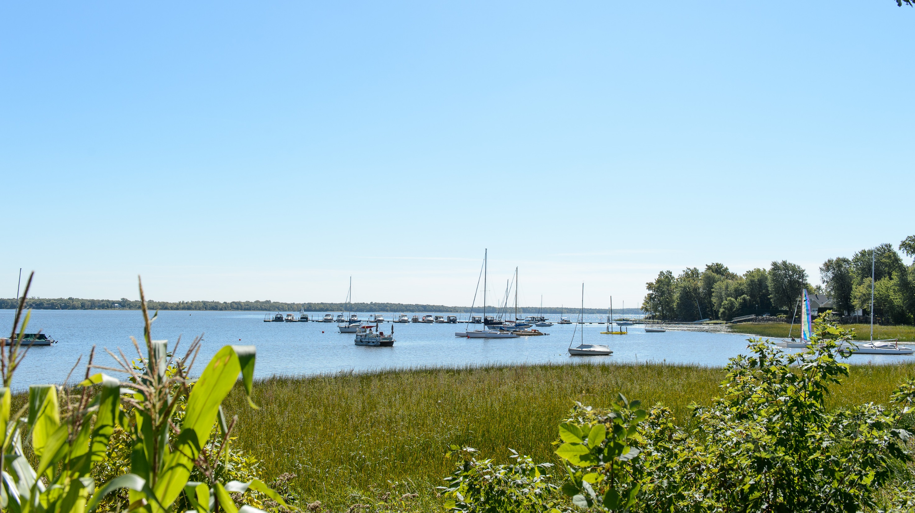
N’hésitez pas à nous faire parvenir vos commentaires écrits avant le 1 octobre 2020 sur ce projet de modification du règlement 392-99 sur les dérogations mineures par la poste ou à l’adresse courriel suivante:
s.bleau-caron@pointe-calumet.ca
Merci

